Slide 1

矩阵论复习提纲
第1章 线性空间与线性变换
1.理解线性空间意义与性质(P2-4)(第2-4页)，掌握子空间的判别法则会判别一个子集是子空间（P13）。
2.会求子空间的基与维数，两个子空间的交与和的基与维数(P16，例1.24)，向量在一个基下的坐标（P12，例1.17）。
3.会证明子空间的和是直和（P19，只要证明两个子空间的交集为{0}，注意，这里不是空集，因为两个子空间都包含0向量）
4.理解线性变换的含义与性质，会求线性变换在一个基下的矩阵(P24，P26，例1.32)，
5.会求线性变换的象与核的基与维数（P32，例1.36）。

Slide 2
第2章 内积空间与等距变换
1.内积空间的定义与内积性质
2.等距变换的定义与等价条件
第3章 矩阵的若当标准形
1.矩阵可以对角化的条件（存在N个线性无关的特征向量）
2.矩阵的若当标准形的求法与应用(P71)，矩阵的不变因子、各阶行列式因子、初等因子、最小多项式的求法，会利用最小多项式判断矩阵是否能够对角化(A可以对角化的充要条件是最小多项式无重根)(P76,例3.7)（P79，例3.9）。
3.正规矩阵的定义与判定法则（P67）

Slide 3
第4章 矩阵的分解
1.会求矩阵的满秩分解、QR分解、奇异值分解（注意：这里的U1，V1指的是大于0的特征值所对应的特征向量的单位正交化所得的向量，构成V1的若干列）
2.矩阵的奇异值分解中U、V的列向量分别是哪几个特征向量（同1）。
第5章 矩阵函数
1.向量的范数、矩阵的范数的定义，会求向量的1-范数，2-范数，∞-范数，会求矩阵的6种范数（P133，例5.10）。矩阵范数与矩阵特征值、奇异值之间的关系。
3.会判断矩阵是否收敛（P138，定义5.9）（另一种判断收敛的方法是A的最大特征值的绝对值<1），会求Neumann矩阵级数的和(P141,定理，5.16，注意K是从零开始取，若考试时K从1开始，要减去I)。
4.会求矩阵函数，至少掌握一种方法求e^{At},sin(At),cos(At),eA,sinA,cosA等矩阵函数（最简单的方法，P148，利用最小多项式的方法求解，例，5.15,5.16书中答案有错，正确答案见例题6）（注意：这两个题中带入的数值必须满足特征多项式为零，或者其导数为零）。

Slide 4
第6章 广义逆矩阵
1.会利用初等变换求减号广义逆；（P167，例6.2）
2.会利用满秩分解求矩阵的加号广义逆；（P170，例6.4）
3.会利用奇异值分解求出加号广义逆（记住结论即可）；
4.会利用广义逆方法判断一个线性方程组是否有解，有解时求出极小范数解，无解时求出极小范数最小二乘解。会求各种方程组的通解（P174，例6.5）。

Slide 5
考试题型
1.填空题，以基本概念基本方法为主
2.计算题 1.计算子空间的基、维数、坐标；
2.内积的计算，标准正交基;
3.矩阵的若当标准形计算;
4.矩阵的三种分解的计算；
5.向量与矩阵范数的计算、矩阵函数的计算
6.矩阵的广义逆的计算，线性方程组有解的判定及求最小二乘解或者极小范数最小二乘解。
3.证明题

Slide 6
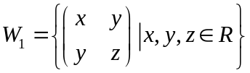
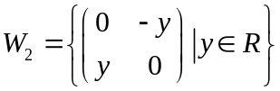

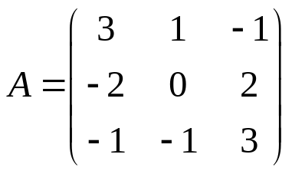
例题1设
求W₁,W₂,W₁∩W₂,W₁+W₂的基与维数。P40:8,9
例题2.P40 第10题证明直和，直和的条件是什么？
例题3.设R^{2×2}的线性变换 ，则T的像与核分别是什么？
例题4.从一个基出发，求标准正交基。P58:3,4,5,7.
例题5.求矩阵的若当标准形，求最小多项式，判断矩阵可否对角化。P90:13,15,16,17,18,19.
例题6.求矩阵的满秩分解、奇异值分解，QR分解p121,6,7
设 ，求e^{At},cos(At)，sinA, e^{A}

Slide 7
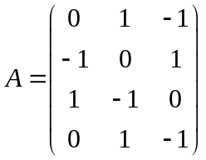
例7.求矩阵A的广义逆矩阵A⁺，并会用广义逆方法判断Ax=b是否有解？
例8.（1）已知矩阵A 的特征多项式与最小多项式都是λ²( λ-2),A可能的Jordan标准形是什么？
（2）如果A的特征多项式 λ²( λ-2),且A可以对角化，A的最小多项式是什么？
例9.两个n阶矩阵相似的充要条件是
（1）它们有相同的不变因子；
（2）它们有相同的各阶行列式因子；
（3）它们有相同的初等因子；
（4）它们的特征矩阵有相同的标准形；
（5）它们的特征矩阵等价。

